Slide 1
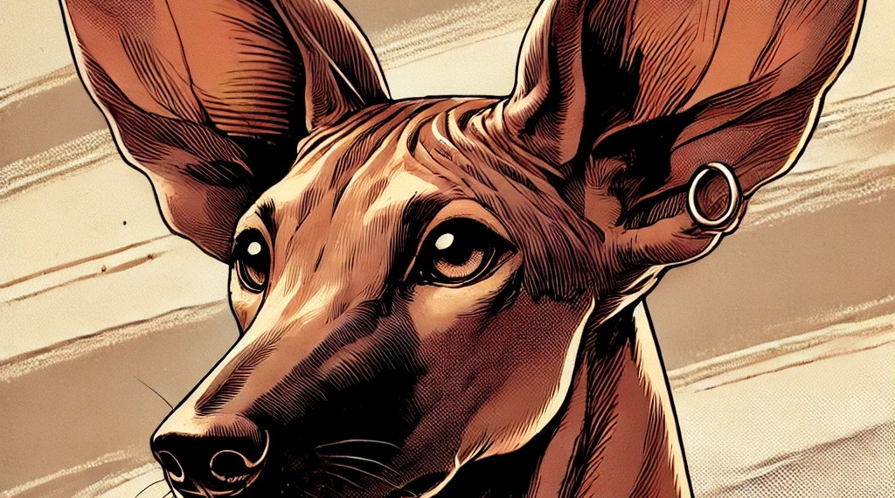
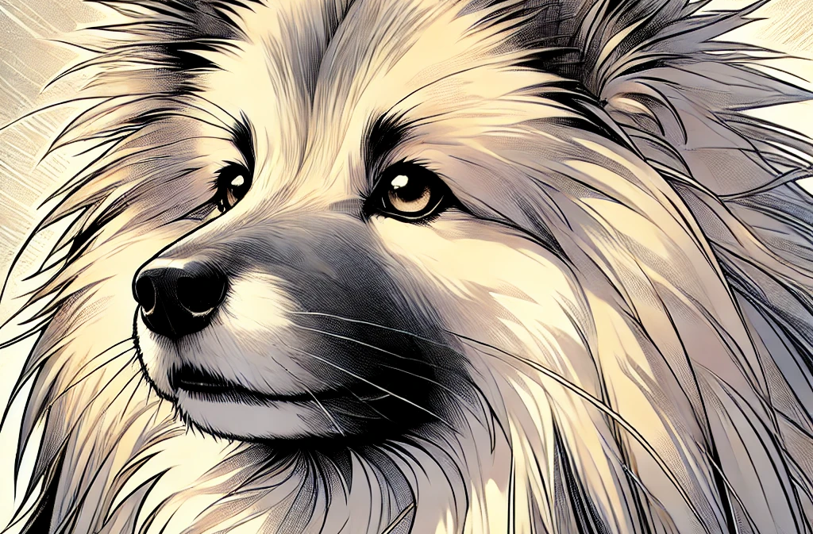

Ryhmätyö Projekti 658 CANVAS API
Johanna Laine & Marjatta Wallinheimo

Slide 2
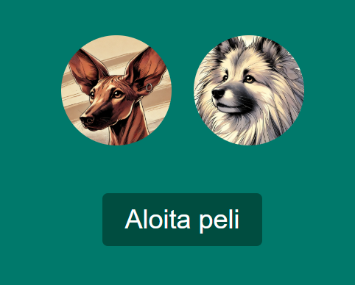
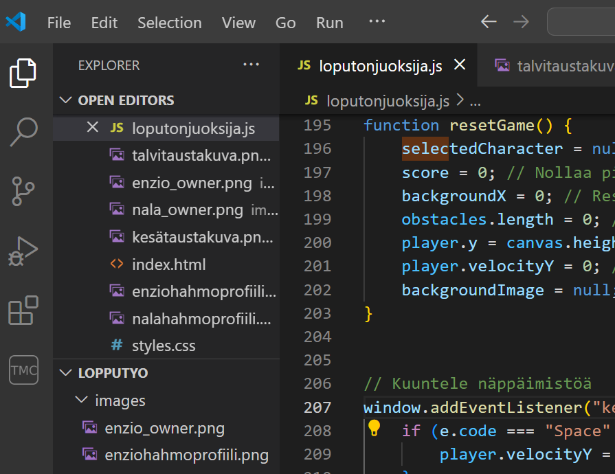
Projektisuunnitelma
Projektin päätavoite oli suunnitella koira-aiheinen peli HTML5 Canvas- elementtejä hyödyntäen
Pelin tarkoitus on koittaa toteuttaa yksinkertainen ja helppo hyppypeli, jossa pelaajalla on käytettävissä kaksi eri koirahahmoa.
Resursseja projektissa ovat mm. henkilöt, materiaali, aika, taidot. Tehtävä toteutetaan henkilöresursseina kahden opiskelijan toimesta.
Työnjako pyrittiin pitämään tasavertaisena, jossa kummankin vahvuudet huomioitiin
Aikataulu ja seuranta laadittiin suunnitelma, kts. Hallintamallit ja viestintä
Riskit (riskianalyysi)
Projektin lopetus

Slide 3
Projektin aloitus
Valitsimme ryhmätehtävän #658 toteutukseen hyppypelin, joka toteutettiin HTML canvas- elementtejä grafiikan osalta
Pelin suunnittelu aloitettiin suppealla pelisuunnitteludokumentin tekemisellä, kts. seuraavat diat.
Javascript valikoitui ohjelmointikieleksi ja Canvas grafiikan suunnitteluun
Projektin toteutuksen alustana toimi Visual Studio Code- tekstieditori
Projekti tallennettiin GitHubin pilvipalveluun, joka helpotti projektin vaiheiden yhdistämistä ja jakamista
Projekti löytyy GitHub- repositorysta nimellä: Canvas Api (https://marjattaw.github.io/canvasapi/)

Slide 4
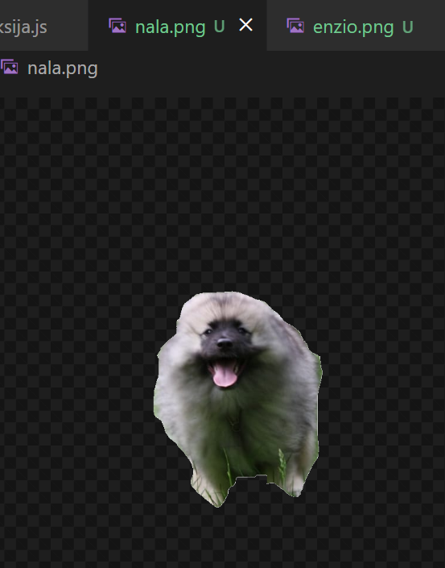
Pelisuunnitteludokumentti (GDD)
Pelinsuunnittelu
Pelin perusmekaniikka: Peliä suunnitellessa tutustuimme peleihin, jotka hyödynsivät html5 canvas-elementtiä. Tiesimme jo millaiset hahmot peliin halusimme, joten tämän vuoksi hyppelypeli valikoitui tekniikan ja tehtävän kriteereiden osalta sopivammaksi.
Tarina/kuvaus: Peli on hyvin pelkistetty ja idea yksinkertainen. Tämän vuoksi tarinakin on lyhyt: Pelissä pelaaja voi valita kahdesta eri koirahahmosta itselleen sopivan. Pelaaja ohjaa omistajaltaan metsälenkillä karkuun lähtenyttä koiraa pyrkien hypyillä väistelemään omistajaansa ja kiinnijäämistä. Peli päättyy, kun koira törmää esteeseen eli omistajaansa ja jää kiinni.
Kontrollien ja kentän suunnittelu: Pelihahmoa ohjataan välilyöntinäppäimellä hyppäämällä esteen yli. Pelissä on kaksi kenttävaihtoehtoa, jotka ovat sidoksissa hahmoon, mutta ovat vaikeusasteeltaan samantasoiset. Enzion hahmon takana pelikenttä kuvaa kesäistä metsäistä niittyä, jonka takana häämöttää kaupunki. Nalan hahmon takana on talvinen metsä. Pisteitä pelaajalle kertyy jokaisesta onnistuneesta omistajaa väistäneestä hypystä.
Hahmosuunnittelu: Hahmojen esikuvat löytyivät pelin suunnittelijoista itsestään ja heidän koiristaan, joihin copilotilla saimme graafista ilmettä manga cartoon- tyyliin. Koirahahmot faaraokoira Enzio ja keeshond Nala ovat copilotilla suunniteltu koirien oikeista kuvista. Ihmishahmot ovat luotu myös copilotilla ilman oikeita kuvia. Hahmojen luonnissa on käytetty mm. vartalonkieltä kuvaamaan tunnetilaa koiran karatessa. Ihmishahmojen tyyli painottuu Shonen/Seinen anime tyyliin.
Lähde: Mäenpää, 2018, Nevala, 2020

Slide 5
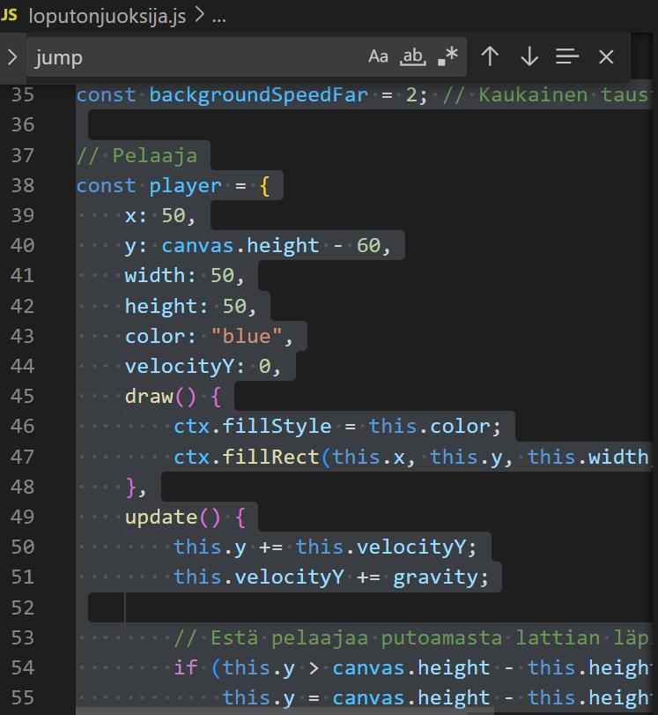
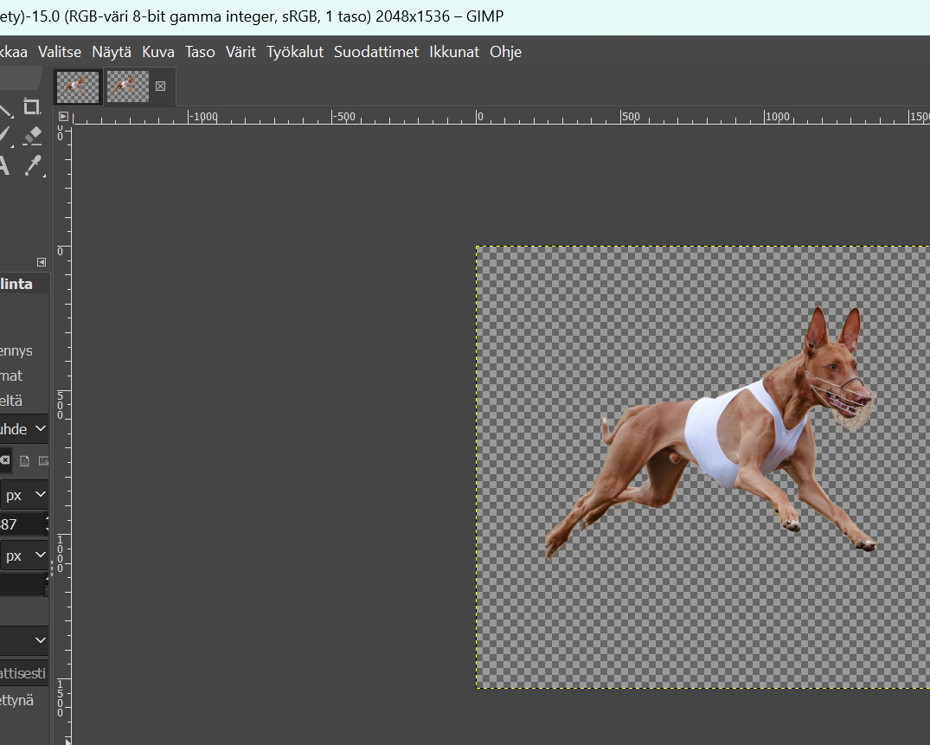
Pelisuunnitteludokumentti (GDD)
Tuotantovaihe
Käyttöliittymä: Näkymä pyrittiin suunnittelemaan selkeäksi ja helppokäyttöiseksi. Pelin aloitussivulla ohjeistetaan pelaajaa kuinka peli toimii ja valitsemaan pelihahmo.
Pelin ohjelmoiminen: HTML + HTML5 canvas, CSS, JavaScript
Värit: Värimaailmaksi valitsimme vihertävän aloitusnäytön. Pelikenttä on molempien hahmojen takana erilainen, hahmoa kuvaava.
Pelitestaus: Prototyypin testaukset tehtiin heti alkuvaiheessa (alpha- testaus), jotta voimme jatkaa kehittelyä eteenpäin. Testauksien perusteella uskalsimme jatkaa kehittelyä. Beta- testausvaiheessa testaajana käytimme Johannan puolisoa. Tässä vaiheessa teille viimeiset korjaukset koodausvirheiden osalta ja otimme huomioon testaajan kommentit pelin pelattavuudessa.
Lähde: Mäenpää, 2018, Nevala, 2020

Slide 6
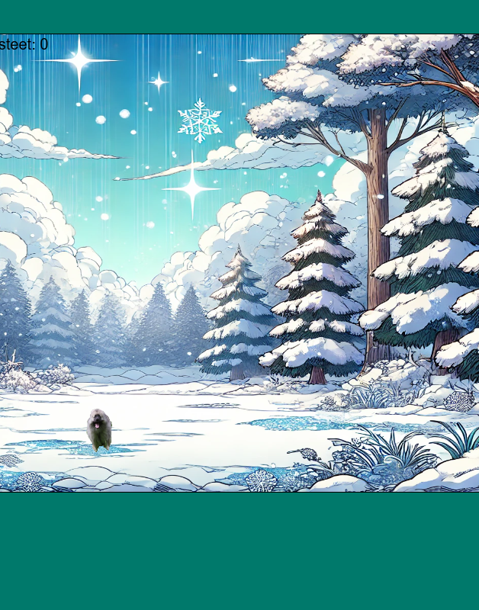
Resurssit
Henkilöresurssi
Johanna 50%
Marjatta 50%
Materiaali
Javascript- ohjeet (https://www.w3schools.com/js/)
Canvas API- ohjeet: https://developer.mozilla.org/en-US/docs/Web/API/Canvas_API ja https://www.w3schools.com/graphics/canvas_intro.asp
grafiikkaan ja ulkoasun suunnitteluun käytetty materiaali (https://pixabay.com/fi), Copilot (https://copilot.microsoft.com/) ja opiskelijoiden omat arkistot
Aika:
Aloitus 25.11.2024, deadline 31.1.2024
Työajanseuranta yksilöllisesti
Yhteispalaverit

Slide 7
Työnjako
Työnjako on tehty tasapuolisesti ja toteutimme projektin siten, että molemmat osallistuivat melkein kaikkeen.
Prosessin osia jakaessa otimme kuitenkin huomioon molempien vahvuudet, joita hyödynsimme mm. koodin rakenteen toteutuksessa, testaustauksessa, grafiikoiden suunnittelussa. Kävimme läpi toistemme tekemiä koodinosia ja näin pystyimme antamaan palautetta toiselle sekä maksimoimaan molempien oppimisprosessin koodaamisen/peliprojektin osalta.
Molemmat käyttivät n. 50h projektin tekemiseen.
Johanna
Suunnittelu
Ulkoasu
Toiminnallisuus
Virheiden tarkastus ja testaaminen
Marjatta
Suunnittelu
Ulkoasu
Toiminnallisuus
Yhteisen projektin dokumentointi

Slide 8
Aikataulu suunnitelman toteuttamiseksi
Pelin toteutus aikataulu joulukuu 2024 – tammikuu 2025.
Välietappeja pidimme säännöllisesti, jolloin tarkastimme aikataulun ja toteutuneet tehtävät.
Pelin suunnittelu painottui joulukuu 2024 puolelle ja pelin varsinainen toteutus alkoi tammikuussa 2025 joululoman jälkeen.
Peli valmistui tammikuun aikana deadlineen mennessä (31.1.2025). Palautuspäivä oli 13.1.2024.

Slide 9
Projektin aikataulu
Vaihe | Tehtävä | Aloitus pvm | Lopetus pvm | Kesto (pv) | Vastuuhlö
Suunnittelu | Aiheen valinta, materiaaleihin perehtyminen, pp-esityspohja | 27.11.2024 | 9.12.2024 | 12 | Johanna ja Marjatta
Kehitys | Ulkoasun suunnittelu (proto) Koodirungon muotoilu (raakakoodi: html, js, css) | 28.11.2024 28.11.2024 | 5.12.2024 10.1.2025 | 7 19 (huom! Loma, kokonaisajasta – 20 pvä) | Johanna ja Marjatta Marjatta
Testaus | Pelikenttä (alpha), hahmot (alpha), hypyt (alpha) Grafiikka (beta) Eri selaimet (chrome, edge, safari)(beta) -> https://screenfly.org | 10.1.2025 8.1.2025 10.1.2025 | 13.1.2025 13.1.2025 10.1.2025 | 3 5 1 | Johanna ja Marjatta Johanna ja Marjatta Johanna ja Marjatta
Dokumentointi | Pelisuunnitteludokumentti (osa projektisuunnitelmaa) Projektisuunnitelma Loppuraportti | 9.12.2024 7.1.2025 10.1.2025 | 10.1.2025 13.1.2025 13.1.2025 | 18 (huom! Loma, kokonaisajasta –12 pvä 6 3 | Johanna Johanna ja Marjatta Johanna ja Marjatta
Viimeistely | Testauksessa löytyneet kehityskohteet, bugit, ym. Ulkoasu | 8.1.2025 8.1.2025 | 13.1.2025 13.1.2025 | 5 5 | Johanna ja Marjatta Johanna ja Marjatta
Julkaiseminen | Palautus Githubiin | 13.1.2025 | 13.1.2025 | 1 | Johanna ja Marjatta
Projektin päätös | Projektin onnistumisen peilaaminen riskianalyysiin | 10.1.2025 | 13.1.2025 | 3 | Johanna ja Marjatta
MOLEMMAT KÄYTTIVÄT PROJEKTIN TEKEMISEEN NOIN 50h (omat työajanseurannat OSSI-sivuilla).

Slide 10
Hallintamallit ja viestintä
Sovimme yhteiskäytännöksi yhteispalaverikäytännön siten, että pidimme palaverit Teamsissa tiistaisin ja torstaisin klo 9.30-12.30, jolloin tarkistamme tehdyt työt ja sen olemmeko vielä samalla kartalla projektin osalta.
Muuten toteutimme itsenäisesti molempien työosuuksia omilla liukuvilla ajoillamme ja tarvittaessa olimme yhteydessä toisiimme Teamsin tai Discordin kautta, jos oli jotain projektiin liittyvää asiaa.
Sovittiin, että molemmat merkkasivat OSSI-järjestelmän työajanseurantaan omat työaikansa projektin osalta, mutta yhteisaikoja ei välttämättä sinne laitettu.

Slide 11
Riskit
Arvioimme projektiin liittyvät riskit riskianalyysin kautta, jotta saisimme käsityksen ns. Sudenkuopista
Riskianalyysin pohjana toimi Helsingin yliopiston tietojenkäsittelytieteen osaston riskianalyysimalli
Mallissa riskit jaettiin seitsemään eri kategoriaan, mutta projektiryhmän koon vuoksi emme tässä käyttäneet kaikkia kategorioita
Riskitaulukkoon lisäsimme seuraavasti:
Riskin toteutumisen todennäköisyyden
erittäin pieni, pieni, kohtalainen, suuri, erittäin suuri
Riskin vakavuuden seuraavasti
Pieni, kohtalainen, vakava, katastrofaalinen
Riskin kategorian
Henkilöt, aikataulu, arvio, tekninen
Lähde: Helsingin yliopisto

Slide 12
Riski | Todennäköisyys | Vakavuus | Kategoria | Vaikutukset, varautuminen, korjaukset
Henkilön sairastuminen ym. Henk.koht.asioiden vaikutus | Suuri | Vakava | Henkilöt Aikataulu | Aikatauluu, tehtäviin Suunnitellaan aikataulu väljäksi Tilannemuutoksissa hyvä kommunikointi
Taitojen väärä arvio tai niiden puute | Suuri | Vakava | Henkilöt Aikataulu Arviointi | Projektin viivästyminen/epäonnistuminen Vahvuuksien tunnistaminen ja niiden hyödyntäminen Tarvittaessa apua opettajalta
Huono henkilökemia/kommunikaation puute | Erittäin pieni | Vakava | Henkilöt | Projektin kokonaisuus, viivästyminen Yhteisen tavoitteen laatiminen, keskustelut
Dokumenttien tuhoutuminen | Erittäin pieni | Katastrofaalinen | Tekninen | Projektin kokonaisuuden toteutus Varmuuskopiot, pilvipalvelut Tiedon palauttaminen varastoista
Tekniikan/työvälineiden hajoaminen | Pieni | Pieni/vakava | Tekninen Henkilöt | Projektin viivästyminen Varmuuskopiot, pilvipalvelut Uuden tekniikan/välineiden hankkiminen, aikataulun uudelleen arviointi
Väärä ohjelmointikieli | Pieni | Pieni | Tekninen | Projektin kokonaisuuteen toteutus Tekninen ymmärrys kielestä Kielen valinta projektiin sopivaksi
Puutteellinen versiohallinta | Kohtalainen | Pieni | Tekninen | Projektin versiot yhdistyvät, datan häviäminen Aikataulutus, suunnittelu Kommunikointi
Lähde: Helsingin yliopisto

Slide 13
Riski | Todennäköisyys | Vakavuus | Kategoria | Vaikutukset, varautuminen, korjaukset
Henkilöillä eriävä käsitys tuotettavasta ohjelmistosta (peli) | Erittäin pieni | Kohtalainen | Henkilöt | Projektin viivästyminen, ristiriidat Selkeät toimintaohjeet, suunnittelu Kommunikointi
Ohjelmiston (peli) liian monimutkainen toteutus | Pieni | Kohtalainen | Tekniikka Henkilöt Arviointi | Aikataulu viivästyy Priorisointi, suunnittelu Yksinkertaistetaan dataa
Virheellinen käsitys projektin laajuudesta/sisällöstä | Kohtalainen | Kohtalainen | Aikataulu Arviointi Henkilöt | Projektin viivästyminen Projektin ohjeiden avaaminen, tarkennus opettajalta Aikataulun tarkastus
Puutteellinen testaus | Kohtalainen | Vakava | Tekninen Henkilöt | Ohjelman toimimattomuus Kattavat testaukset, informointi Kommunikointi
Virheellinen aikataulu tai sen puute | Kohtalainen | Vakava | Aikataulu Arviointi | Projektin viivästyminen Suunnitellaan aikataulu väljäksi Välietapit, arviot
Epätarkka riskianalyysi | Suuri | Kohtalainen | Arviointi | Huomioidaan väärät riskit/olennaiset riskit unohtuu Riskianalyysin tarkastus Avoin keskustelu riskeistä
Lähde: Helsingin yliopisto

Slide 14
Projektin loppuraportti
Mitä piti tehdä
Peli, joka käyttää Canvas API:n tarjoamaan grafiikkaa Javascript ja HTML <canvas>- elementin kautta
Mitä tehtiin
Grafiikoilta ja toiminnalta yksinkertainen hyppelypeli, jossa pelaaja ohjaa hahmoa (koira) väistellen esteitä (omistaja). Pelissä pisteet kertyvät onnistuneista väistöistä.
Kuinka onnistuttiin
Riskianalyysin peilaten onnistuttiin lievää sairastumista pois lukien hyvin
Alkuperäinen koodi todettiin loman jälkeen liian hankalaksi viedä eteenpäin, joten tämä muotoiltiin uudelleen. Tämä ei kuitenkaan viivästyttänyt aikataulua.
testaus
Mitä opittiin
Canvas- elementin käyttöä
Githubin käyttöä ryhmätyön alustana
Missä oli ongelmia
Jatkokehityksessä voisi tarkentaa pelin toiminnallisuutta ja grafiikkaa

Slide 15
Lähteet
Helsingin yliopisto. WORD-dokumentti: https://www.cs.helsinki.fi › riskianalyysi v2.0.doc. Luettu 9.1.2025
Mäenpää, Tuuli. 2018. Pelisuunnittelun eri vaiheet pähkinänkuoressa. Oulun ammattikorkeakoulu. PDF-dokumentti: https://www.theseus.fi/bitstream/handle/10024/149100/Maenpaa_Tuuli.pdf?sequence=4. Luettu: 9.1.2025
Nevala, Laura. 2020. Vastustajan suunnittelu 2D-tasohyppelypeliin. Kajaanin ammattikorkeakoulu. PDF-dokumentti: https://www.theseus.fi/bitstream/handle/10024/352166/Nevala_Laura.pdf?sequence=2. Luettu 9.1.2025

Slide 16
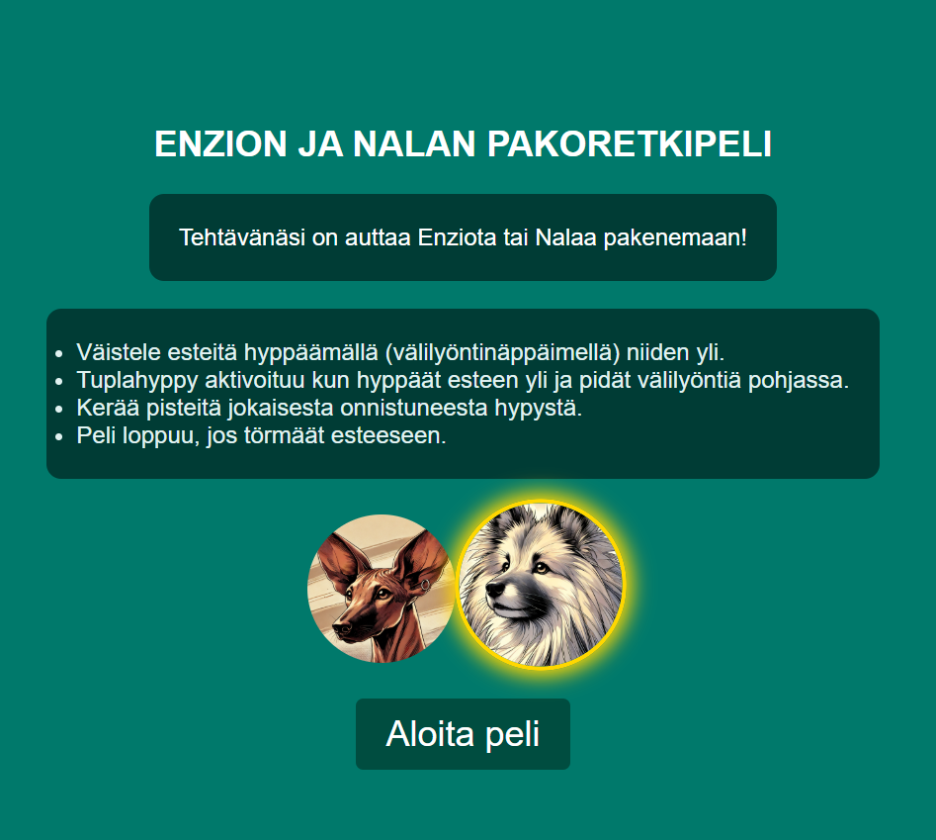
Kiitos kun olit mukana seuraamassa projektiamme esityksemme kautta!

